Slide 1


ТЕХНОЛОГИИ РАБОТЫ С БОЛЬШИМИ ДАННЫМИ
Notes:
Друзья, добрый вечер!
Большое спасибо, всем кто меня слушает или присоединится позже в online или offline
Сегодня мы с вами познакомимся и обсудим технологии и техники работы с данными и с большими данными
Если в ходе рассказа у вас будут возникать какие-либо вопросы, пожалуйста, задавайте их сразу, в конце нашей лекции
мы постараемся на них ответить.

Slide 2


Алексей Кузьмин
Директор разработки; Data Scientist
ДомКлик.ру
aleksej.kyzmin@gmail.com

Slide 3

АГЕНДА
Основы архитектуры хранения и обработки данных
Виды обработки данных
Инструменты работы с данными
Облачные и распределенные вычисления

Slide 4
Потребность
Notes:
Почему же возникла необходимость работать с данными как-то по особенному, ведь есть реляционные базы данных, они отлично справляются со
своей задачей, многие владеют SQL

Slide 5
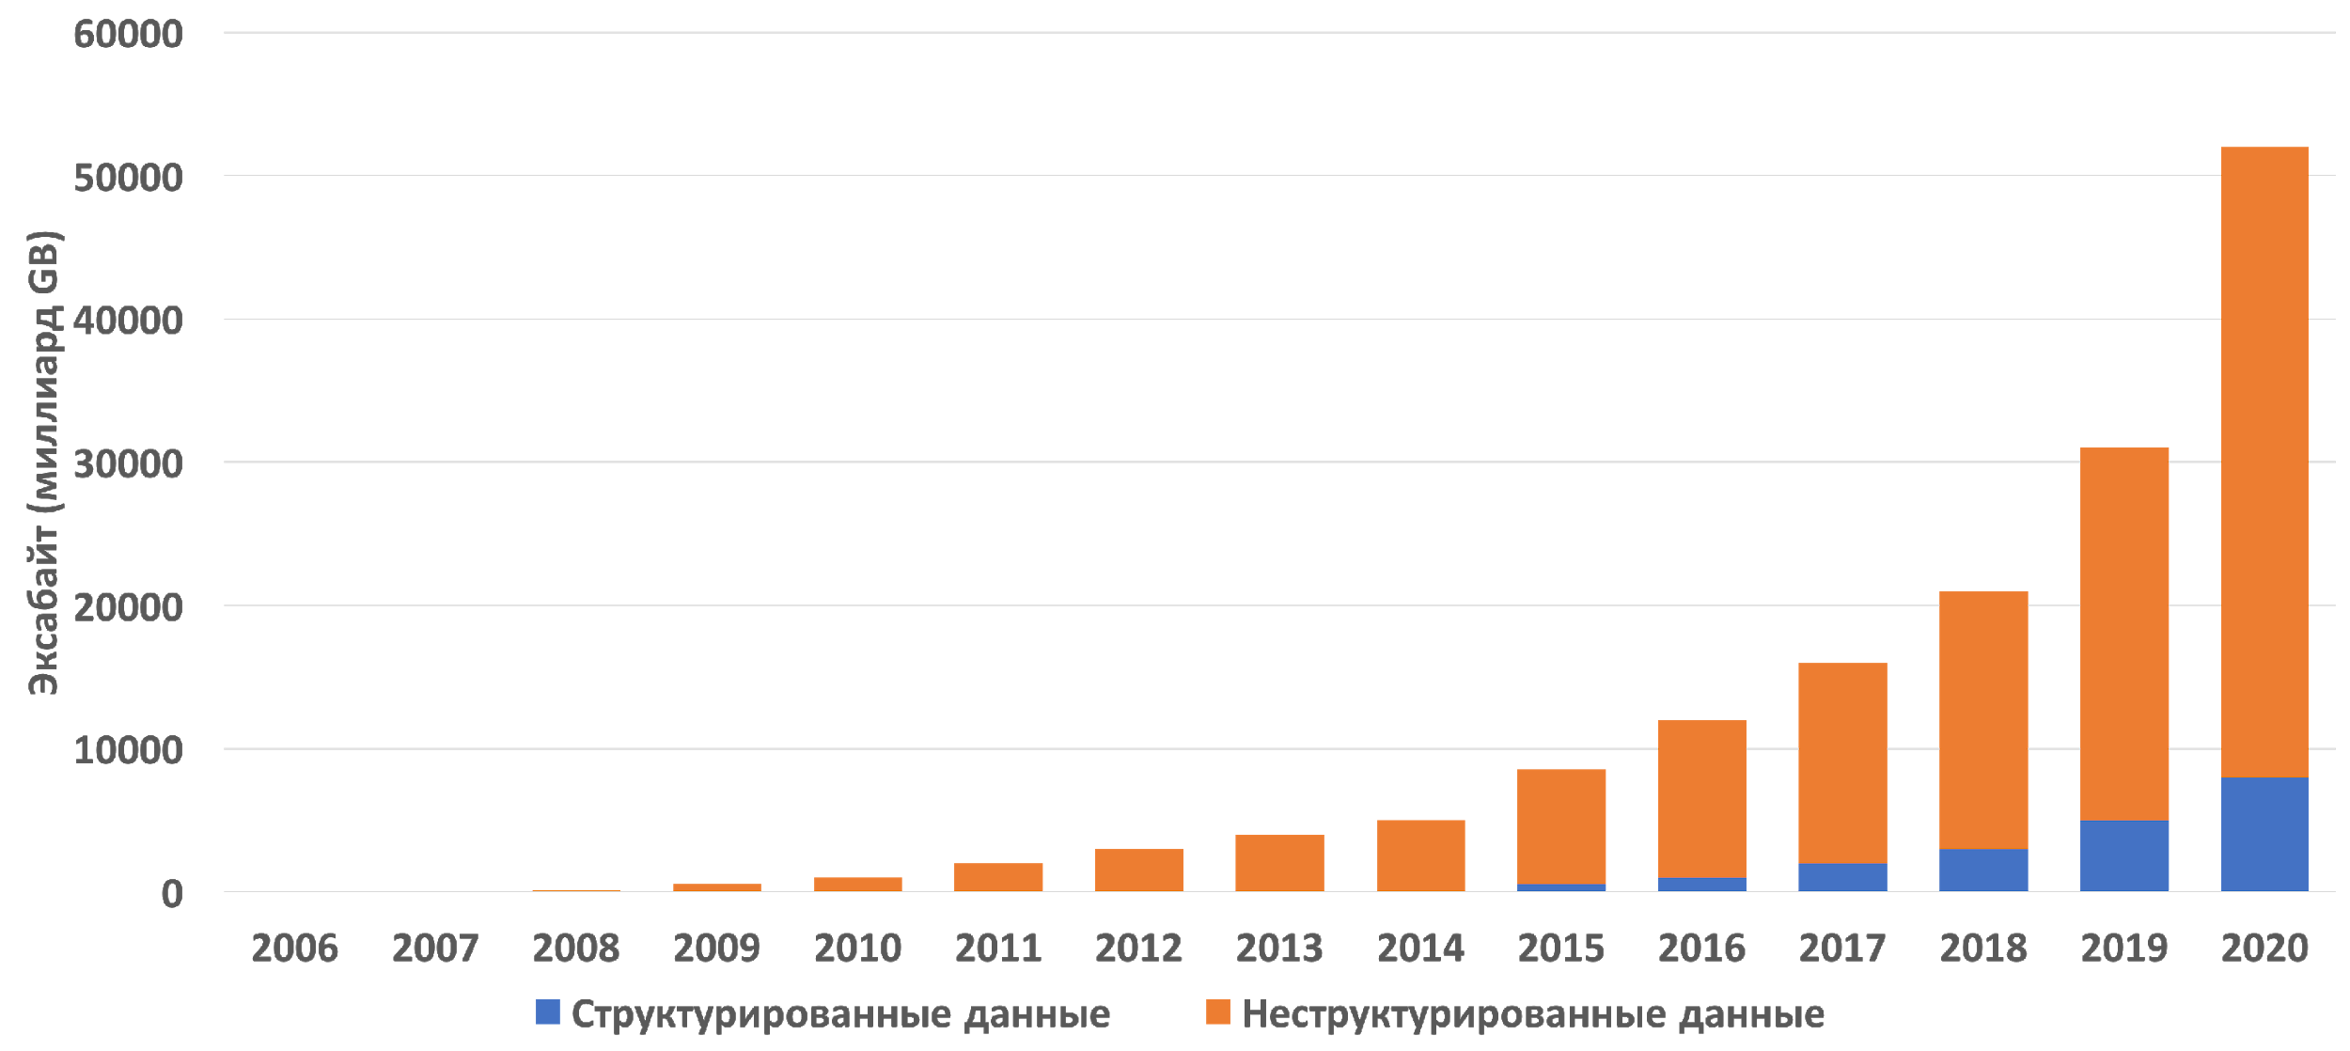
ЕЖЕГОДНЫЙ РОСТ ДАННЫХ
http://www.eetimes.com/author.asp?section_id=36&doc_id=1330462
Notes:
А все потому, что с каждым годом объем всех видов данных неуклонно растет и при этом этот рост от года к году
не является линейным.
Согласно исследований, ежегодный рост данных до 2020 составит 42%, т.е. если в 2010 году общемировой объем данных
составлял около 1 зетабайта, то к 2020 году, всего за 10 лет, объем данных превысит 50 зетабайт
Как выражается Хол Вэриан (Hal Varian), главный экономист Google, от зари цивилизации до 2003 года, человечество породило всего-лишь
5 эксабайт данных. Сейчас мы создает такое количество данных каждые два дня.
С таким ростом и объемами традиционные системы управления базами данных перестают просто справляться и приходится
искать новые способы обработки и хранения данных.

Slide 6
Базовые механизмы работы с данными
Notes:
Давайте рассмотрим, какие способы работы с данными есть, когда вдруг начинает казаться, что они стали большими, и традиционные базы данных
перестают справляться с их объемом.
Один из способов – это разделить наши большие данные, на несколько кусков, или разделов или партиций или шардов (все это одно и то же), которые будут небольшими. И способов деления на такие куски есть несколько…

Slide 7
Вертикальный шардинг
Notes:
… один из них называется вертикальным шардингом или вертикальным партиционированием и заключается в следующем…

Slide 8
ВЕРТИКАЛЬНЫЙ ШАРДИНГ
Клиенты
c-01
c-02
c-03
Счета
a-01
a-02
a-03
Транзакции
t-01
t-02
t-03
Notes:
… допустим, что у нас есть один сервер, на нем живет наша база данных, а ней живут три таблицы –
наши клиенты, счета наших клиентов, и транзакций по каждому из клиентских счетов.
В какой-то момент времени вдруг оказывается, что ресурсов нашего сервера уже не хватает, он стал медленно
шевелится, дисков в него больше добавить нельзя, все компоненты, которые можно было улучшить, мы
уже улучшили, память нарастили, дисков добавили (кстати, мы только что поговорили про то, что такое вертикальное
масштабирование, а именно - увеличение ресурсов одного сервера для того, чтобы он справлялся с большей нагрузкой),
а сервер по прежнему не справляется, но нам-то хочется, чтоб наши системы продолжали работать, как это сделать?

Slide 9
ВЕРТИКАЛЬНЫЙ ШАРДИНГ
Клиенты
Клиенты
c-01
c-02
c-03
c-01
c-02
c-03 c-04 c-05 c-06 c-07 c-08 c-09 c-10 c-11 c-12
Счета
a-01
a-02
a-03
Транзакции
t-01
t-02
t-03
Notes:
… например, можно купить еще один сервер, и перенести, какую-нибудь таблицу (в нашем примере это таблица с клиентами), целиком
на этот, только что купленный, новый сервер

Slide 10
ВЕРТИКАЛЬНЫЙ ШАРДИНГ
Клиенты
Клиенты
Счета
c-01
c-02
c-03
c-01
c-02
c-03 c-04 c-05 c-06 c-07 c-08 c-09 c-10 c-11 c-12
a-01
a-02
a-03 a-04 a-05 a-06 a-07 a-08 a-09 a-10 a-11 a-12
Счета
a-01
a-02
a-03
Транзакции
t-01
t-02
t-03
Notes:
… а потом купить еще один сервер, и перенести на него уже таблицу счетов

Slide 11
ВЕРТИКАЛЬНЫЙ ШАРДИНГ
Клиенты
Клиенты
Счета
Транзакции
c-01
c-02
c-03
c-01
c-02
c-03 c-04 c-05 c-06 c-07 c-08 c-09 c-10 c-11 c-12
a-01
a-02
a-03 a-04 a-05 a-06 a-07 a-08 a-09 a-10 a-11 a-12
t-01
t-02
t-03 t-04 t-05 t-06 t-07 t-08 t-09 t-10 t-11 t-12
Счета
a-01
a-02
a-03
Транзакции
t-01
t-02
t-03
Notes:
… и еще один – для таблицы транзакций.
Хотя можно тут ничего и не покупать, а продолжать на нем спокойно использовать наш старый сервер, на котором эта таблица с транзакциями
и осталась
В итоге, у нас оказался не один сервер, а целых три, и каждый из этих серверов отвечает за свою таблицу
И теперь нам нужно как-то выполнять наши запросы к базе данных, раньше-то мы ходили в одну базу данных,
Выполняли один запрос, возможно с join-ами, а что делать теперь? …

Slide 12
Выбор разделов при вертикальном шардинге
Notes:
… сейчас мы это и поймем …

Slide 13

ВЕРТИКАЛЬНЫЙ ШАРДИНГ :: ВРУЧНУЮ
Отчет за неделю по всем счетам клиента
Клиенты
Счета
Транзакции
c-01
c-02
a-01
a-02
t-01
t-02
Notes:
А понимать мы будем на примере простого отчета-выписки, по всем счетам клиента за неделю.
Товарищ на слайде, обведенный рамкой, который думает, как теперь строить отчет – это наше с вами приложение или построитель отчетов.
И, видимо, ему ничего не остается, как самостоятельно, для начала, начать решать задачу ”в лоб”, а именно …

Slide 14
ВЕРТИКАЛЬНЫЙ ШАРДИНГ :: ВРУЧНУЮ
Отчет за неделю по всем счетам клиента
Клиенты
Счета
Транзакции
c-01
c-02
a-01
a-02
t-01
t-02
получить клиента
Notes:
… вначале, по идентификатору клиента, получить информацию о клиенте из таблицы клиентов…
таблица клиентов обслуживается отдельным сервером базы данных, поэтому нужно выполнить запрос туда …

Slide 15
ВЕРТИКАЛЬНЫЙ ШАРДИНГ :: ВРУЧНУЮ
Отчет за неделю по всем счетам клиента
Клиенты
Счета
Транзакции
c-01
c-02
a-01
a-02
t-01
t-02
получить клиента
получить счета
Notes:
… затем, по идентификатору клиента нашему приложению необходимо сходить за всеми счетами нашего клиента
… а раз клиенты живут в отдельной базе данных, то придется сходить теперь и туда …

Slide 16
ВЕРТИКАЛЬНЫЙ ШАРДИНГ :: ВРУЧНУЮ
Отчет за неделю по всем счетам клиента
Клиенты
Счета
Транзакции
c-01
c-02
a-01
a-02
t-01
t-02
получить клиента
получить счета
получить транзакции
Notes:
а потом, получив, все счета клиентов, нам понадобится, с идентификаторами этих счетов снова сходить и снова в отдельную базу данных за
транзакциями по соответствующим счетам.
… не просто, верно? Но такова плата за масштабирование нашей системы хранения данных.
У наблюдательного слушателя мог возникнуть вопрос …
- а что теперь делать, если одна большая целая таблица перестает помещаться на один сервер целиком.
например, таблица с транзакциями по счетам, ведь скорость ее роста намного быстрее, чем у таблиц по клиентам и счетам
В этом и есть недостаток вертикального шардинга или партиционирования.
Он позволяет наращивать ресурсы обработки данных только вертикально, т.е. улучшать характеристики одного сервера,
но ведь физические возможности одного сервера все равно не безграничны…

Slide 17
Горизонтальный шардинг
Notes:
… и тут, нам на спасение приходит горизонтальное партиционирование или шардинг …
Что же это такое?

Slide 18
ГОРИЗОНТАЛЬНЫЙ ШАРДИНГ
Клиенты
c-01
c-02
c-03
Счета
a-01
a-02
a-03
Транзакции
t-01
t-02
t-03
Notes:
Вернемся к нашим клиентам и попробует внимательно посмотреть и придумать, а можно ли как-нибудь сделать так, чтобы одну таблицу
можно было бы разместить на несколько серверов…

Slide 19
ГОРИЗОНТАЛЬНЫЙ ШАРДИНГ
Клиенты
Клиенты
Клиенты
Клиенты
c-01
c-02
c-03
c-03
c-06
c-09
c-01
c-04
c-07
c-02
c-05
c-08
Счета
a-01
a-02
a-03
Транзакции
t-01
t-02
t-03
Notes:
… например, вот так…
Кажется работает…
Берем, размещает часть записей на одном сервере, часть – на втором, часть – на третьем.

Slide 20
ГОРИЗОНТАЛЬНЫЙ ШАРДИНГ
Клиенты
Клиенты
Клиенты
Клиенты
c-01
c-02
c-03
c-03
c-06
c-09
c-01
c-04
c-07
c-02
c-05
c-08
Счета
Счета
Счета
Счета
a-01
a-02
a-03
a-03
a-06
a-09
a-01
a-04
a-07
a-02
a-05
a-08
Транзакции
t-01
t-02
t-03
Notes:
Затем делаем то же самое со счетами …

Slide 21
ГОРИЗОНТАЛЬНЫЙ ШАРДИНГ
Клиенты
Клиенты
Клиенты
Клиенты
c-01
c-02
c-03
c-03
c-06
c-09
c-01
c-04
c-07
c-02
c-05
c-08
Счета
Счета
Счета
Счета
a-01
a-02
a-03
a-03
a-06
a-09
a-01
a-04
a-07
a-02
a-05
a-08
Транзакции
Транзакции
Транзакции
Транзакции
t-01
t-02
t-03
t-03
t-06
t-09
t-01
t-04
t-07
t-01
t-05
t-08
ID mod 3
Notes:
А затем и с клиентами …
и вот, если бы мы каждую первую запись помещали на первый сервер, вторую запись - помещали на второй сервер, а третью – на третий, то мы бы достигли нашей цели. Нам это позволяет сделать, например, взятие остатка от деления от идентификатора соответствующей записи.

Slide 22
Выбор разделов при горизонтальном шардинге
Notes:
Давайте теперь посмотрим сложно ли, и если да, то насколько выполнить запрос к таблицам базы данных, партиционированным горизонтально…

Slide 23
ГОРИЗОНТАЛЬНЫЙ ШАРДИНГ :: ВРУЧНУЮ
Отчет за неделю по всем счетам клиента
Клиенты
Клиенты
Клиенты
c-03
c-01
c-02
Счета
Счета
Счета
a-03
a-01
a-02
Транзакции
Транзакции
Транзакции
t-03
t-01
t-02
определить раздел
получить клиента
определить раздел
получить счета
определить раздел
получить транзакции
Notes:
Итак, снова раздумывающий товарищ в рамке – это наше приложение, и оно снова желает построить отчет по всем счетам какого-то, определенного
заранее клиента.
И вначале оно попробует проделать все обращения к нужным таблицам, каждая из которых распределена по нескольким серверам, вручную.
Рассмотрим вначале, что нам нужно сделать, чтобы получить информацию о клиенте
… раз у нас одна таблица разделена среди нескольких серверов, то нам нужно узнать, на каком сервере
находится та или иная часть таблицы, т.е. необходимо определить раздел таблицы, который мы будет запрашивать
После того, как мы определили раздел, соответствующей таблицы, нам нужно пойти на соответствующий сервер за данными.
Аналогичные шаги нам потребуется проделать и для счетов и для транзакций.
Делать это все вручную - непросто, верно?

Slide 24
ГОРИЗОНТАЛЬНЫЙ ШАРДИНГ :: ПРОКСИ
Отчет за неделю по всем счетам клиента
Клиенты
Клиенты
Клиенты
c-03
c-01
c-02
Счета
Счета
Счета
a-03
a-01
a-02
Транзакции
Транзакции
Транзакции
t-03
t-01
t-02
определить раздел
определить раздел
определить раздел
получить клиента
получить счета
получить транзакции
Notes:
А, что если был бы кто-то или что-то, кто делал бы это за нас?
И этот кто-то или что-то будет жить не в нашем приложении, а вне его.
И он будет знать по какому принципу распределяются ключи по нашим серверам?
Эта подсис

Slide 25
ГОРИЗОНТАЛЬНЫЙ ШАРДИНГ :: УМНЫЙ КЛИЕНТ
Отчет за неделю по всем счетам клиента
Клиенты
Клиенты
Клиенты
c-03
c-01
c-02
Счета
Счета
Счета
a-03
a-01
a-02
Транзакции
Транзакции
Транзакции
t-03
t-01
t-02
определить раздел
определить раздел
определить раздел
получить клиента
получить счета
получить транзакции
Notes:
Что такое шард/партиция/раздел?
Рассказать про co-partitioned таблицы

Slide 26
Избыточность данных

Slide 27
РЕПЛИКАЦИЯ
Клиенты
M: Клиенты
S: Клиенты
c-01
c-02
c-03
c-01
c-02
c-03
c-01
c-02
c-03
Счета
M: Счета
S: Счета
a-01
a-02
a-03
2 реплики
a-01
a-02
a-03
a-01
a-02
a-03
Транзакции
M: Транзакции
S: Транзакции
t-01
t-02
t-03
t-01
t-02
t-03
t-01
t-02
t-03
master
slave
Notes:
Что такое реплика
Master-Slave - изменения только в мастер, чтения могут происходить и из slave
Master-Master
Синхронная репликация
Асинхронная репликация

Slide 28
ШАРДИНГ И РЕПЛИКАЦИЯ
Клиенты
M: Клиенты
M: Клиенты
M: Клиенты
c-01
c-02
c-03
c-03
c-01
c-02
S: Клиенты
S: Клиенты
S: Клиенты
c-02
c-03
c-01
Счета
M: Счета
M: Счета
M: Счета
a-01
a-02
a-03
3 раздела по 2 реплики
a-03
a-01
a-02
S: Счета
S: Счета
S: Счета
a-02
a-03
a-01
Транзакции
M: Транзакции
M: Транзакции
M: Транзакции
t-01
t-02
t-03
t-03
t-01
t-02
S: Транзакции
S: Транзакции
S: Транзакции
t-02
t-03
t-01

Slide 29
ШАРДИНГ И РЕПЛИКАЦИЯ :: ОТКАЗ СЕРВЕРА
Клиенты
M: Клиенты
M: Клиенты
M: Клиенты
c-01
c-02
c-03
c-03
c-01
c-02
M: Клиенты
S: Клиенты
S: Клиенты
c-02
c-03
c-01
Счета
M: Счета
M: Счета
M: Счета
a-01
a-02
a-03
3 раздела по 2 реплики
a-03
a-01
a-02
M: Счета
S: Счета
S: Счета
a-02
a-03
a-01
Транзакции
M: Транзакции
M: Транзакции
M: Транзакции
t-01
t-02
t-03
t-03
t-01
t-02
M: Транзакции
S: Транзакции
S: Транзакции
t-02
t-03
t-01

Slide 30
Основы архитектур хранения и обработки больших данных

Slide 31


МАССОВО-ПАРАЛЛЕЛЬНАЯ АРХИТЕКТУРА (MPP)
запросы
masters
планирование ресурсов и задач
…
…
network
slaves
хранение и обработка данных
0
0
0
0
0
0
0
0
0
внешние источники
Notes:
Архитектуры, где никакие ресурсы серверов, занимающихся обработкой данных, не делятся называются shared-nothing архитектурами

Slide 32
МАССОВО-ПАРАЛЛЕЛЬНАЯ АРХИТЕКТУРА (MPP)
запросы
masters
планирование ресурсов и задач
…
…
network
slaves
хранение и обработка данных
0
0
0
0
0
0
0
0
0
внешние источники
SHARED-NOTHING АРХИТЕКТУРА
Notes:
Архитектуры, где никакие ресурсы серверов, занимающихся обработкой данных не делятся, называются shared-nothing архитектурами
Очень часто, системы, построенные по подобным архитектурам используют горизонтальный шардинг, где мастер-ноды, могут, в том числе, выполнять и роль прокси-компонента, который определяет с каких нод следует получать данные.

Slide 33
РАСПРЕДЕЛЕННЫЕ ФАЙЛОВЫЕ СИСТЕМЫ
Клиенты
Параллельное
чтение / запись
Метаданные
файловая система
Объектное хранилище
Управление
Сервера Метаданных
Notes:
hdfs: HDFS
s3a: S3 Amazon Simple Storage Service – hdfs-compatible
wasb: Windows Azure Storage Blob – hdfs-compatible
gs: Google Cloud Storage – hdfs-compatible
ceph - – hdfs-compatible
glusterfs – hdfs-compatible (glusterfs-hadoop-plugin)
ceph, gluster fs, lustre

Slide 34
РАСПРЕДЕЛЕННЫЕ ФАЙЛОВЫЕ СИСТЕМЫ :: ПРЕДСТАВИТЕЛИ
Hadoop Distributed File System (HDFS)
MapR FS
Amazon Simple Storage Service (S3)
Windows Azure Storage Blob (WASB)
Google Cloud Storage (GS)
CEPH
GlusterFS
LustreFS
Notes:
hdfs: HDFS
s3a: S3 Amazon Simple Storage Service – hdfs-compatible
wasb: Windows Azure Storage Blob – hdfs-compatible
gs: Google Cloud Storage – hdfs-compatible
ceph - – hdfs-compatible
glusterfs – hdfs-compatible (glusterfs-hadoop-plugin)
ceph, gluster fs, lustre

Slide 35
РАСПРЕДЕЛЕННЫЕ ФАЙЛОВЫЕ СИСТЕМЫ :: ПРЕДСТАВИТЕЛИ
Hadoop Distributed File System (HDFS)
MapR FS
Amazon Simple Storage Service (S3)
Windows Azure Storage Blob (WASB)
Google Cloud Storage (GS)
CEPH
GlusterFS
LustreFS
HDFS-совместимы

Slide 36
DATA WAREHOUSE
операционные системы
интеграционный слой
data warehouse
витрины / data marts
Маркетинг
ODS
DWH
витрина
ETL
ETL
ETL
Продажи
ETL
ETL
витрина
Staging
CRM
ETL
ETL
витрина
ETL
ERP
ETL
ETL
витрина
внешние данные
ETL
Внешние данные

Slide 37
ПРЕДСТАВИТЕЛИ
Exasol
HP Vertica
IBM Netezza
Oracle Exadata
Pivotal Greenplum
SAP HANA
Terradata Aster Data
Notes:
MPP processing engine (not an MPP database):
Apache (Cloudera) Impala: https://en.wikipedia.org/wiki/Cloudera_Impala
??
Apache Spark
Apache Hive
Apache (Pivotal) HAWQ: https://dwarehouse.wordpress.com/2014/03/14/pivotal-hawq-mpp-database-on-hdfs/

Slide 38
DATA LAKE
операционные системы
интеграционный слой
data lake
витрины / data marts
Маркетинг
ODS
Data Lake
витрина
ELT
ETL
Продажи
ELT
ETL
витрина
Staging
CRM
ELT
ETL
витрина
ERP
ELT
ETL
витрина
внешние данные
ELT
Внешние данные

Slide 39
DATA LAKE
операционные системы
data lake
витрины / data marts
Маркетинг
EL (extract, load)
Data Lake
T (transform)
витрина
Продажи
EL (extract, load)
T (transform)
витрина
CRM
EL (extract, load)
T (transform)
витрина
ERP
EL (extract, load)
T (transform)
витрина
внешние данные
EL (extract, load)
Внешние данные

Slide 40
DATA WAREHOUSE vs DATA LAKE
DATA WAREHOUSE | vs | DATA LAKE
Структурированные | виды данных | Структурированные, слабоструктурированные, сырые
Структурированные, в целевом представлении | загрузка и обработка | Не обработанные, в представлении системы-источника
ETL |  | ELT
Schema on Write |  | Schema on Read
SQL |  | SQL, Hive, Pig, Spark, Java, API, и т.п.
до 100 серверов | масштабируемость | больше 1000 серверов
Развитая | безопасность | Развивающаяся
Дорого | хранение | Дешево
Специальное оборудование |  | Традиционное оборудование

Slide 41
Виды больших данных

Slide 42
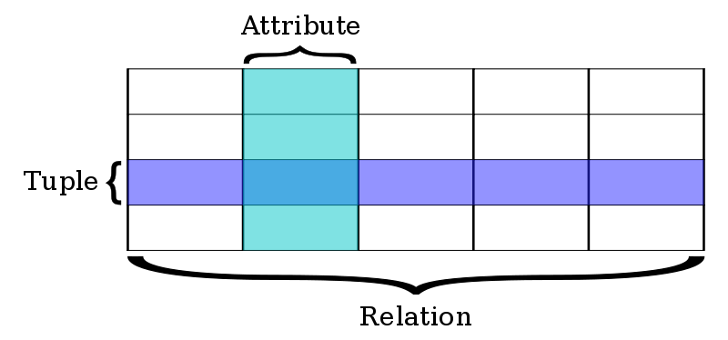
СТРУКТУРИРОВАННЫЕ ДАННЫЕ
данные подпадают под определение реляционной модели данных, т.е.
определен домен данных, а именно
определены все атрибуты (attribute), которые содержатся в элементе данных (tuple) и при этом
множество элементов данных формирует отношение (relation)

Slide 43
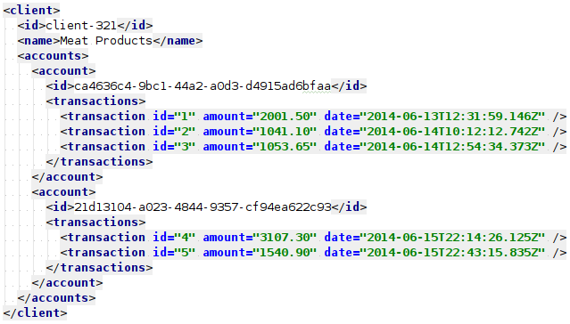
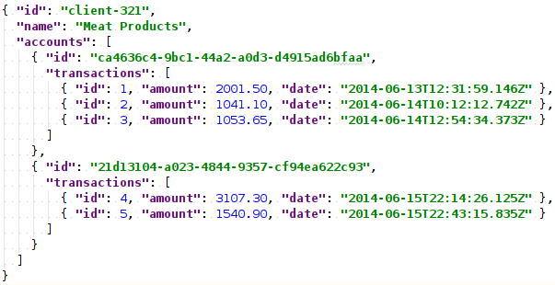
СЛАБОСТРУКТУРИРОВАННЫЕ ДАННЫЕ
форма структурированных данных, не соответствующая формальному определению реляционной модели данных, но при этом …
содержит теги и/или другие маркеры и мета-информацию
… для отделения семантических элементов и обеспечения иерархической структуры записей и полей в наборе данных
… и таким образом, такую структуру данных можно назвать самоописываемой

Slide 44
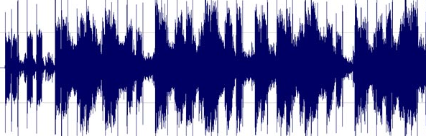

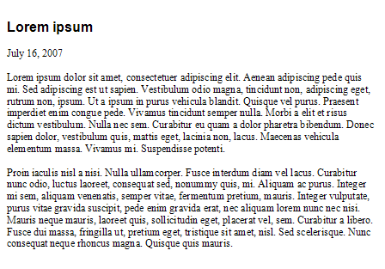

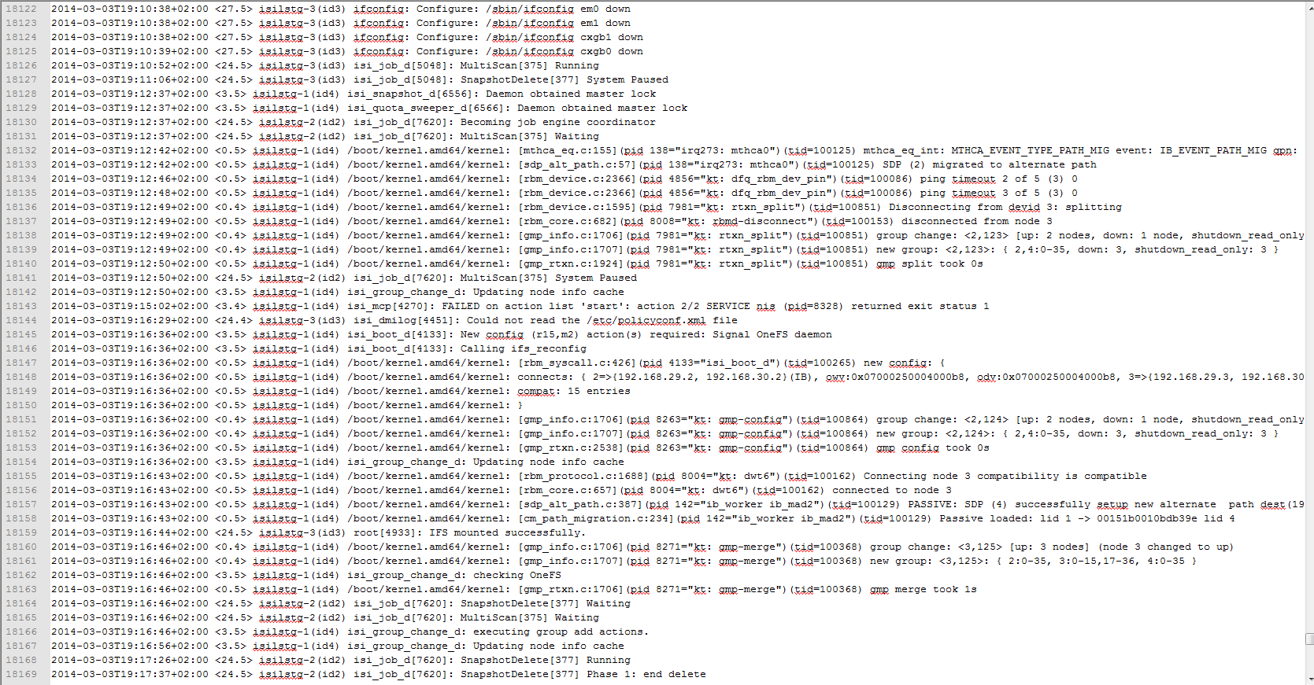
”СЫРЫЕ” ДАННЫЕ
данные, не обладающие какой-либо структурой
… не очищенные
… не обработанные и не проанализированные
… возможно, с ошибками
… в том виде, в котором они возникли в системе-источнике

Slide 45
Состояния данных

Slide 46

DATA AT REST
данные, хранимые на жестких дисках, компакт-дисках, съемных носителях или других подобных носителях
данные, постоянно или временно хранимые, в том или ином виде, включая, но не ограничиваясь жесткими дисками, энергонезависимой или энергозависимой памятью
данные, в конечной точке назначения, в процессе передачи или транспортировки данных
Notes:
http://itlaw.wikia.com/wiki/Data_at_rest
https://en.wikipedia.org/wiki/Data_at_rest

Slide 47

DATA IN USE
данные, прочитанные с постоянных носителей (Data at Rest), и обрабатываемые в текущий момент времени
“активные”, обрабатываемые данные, обычно находящиеся о оперативной памяти компьютера (RAM)
Notes:
https://en.wikipedia.org/wiki/Data_in_use
https://en.wikipedia.org/wiki/Data_at_rest

Slide 48
DATA AT REST & DATE IN USE
Data at Rest
Data at Rest
Data in Use
не активные
не изменяемые
архивные
не активные
редко изменяемые
справочные
активные
часто изменяемые
операционные

Slide 49

DATA IN MOTION
данные, обрабатываемые или анализируемые в реальном, или близком к реальном, времени
данные, передаваемые между устройствами любыми возможными способами
данные, еще не поступившие в конечную точку назначения
Notes:
http://itlaw.wikia.com/wiki/Data-in-motion
https://en.wikipedia.org/wiki/Data_in_transit

Slide 50
DATA AT REST vs DATA IN MOTION
DATA AT REST | vs | DATA IN MOTION
Пакетная | обработка | В реальном времени
Гибкие возможности настройки, ”по запросу” | инфраструктура | Выделенная, “always on”
Сохраненные данные | хранение | Несохраненные данные
Высокое, не имеет значения | время отклика | Низкое
Высокая, крайне высокая | пропускная способность | Высокая
Notes:
http://www.internap.com/2013/06/20/data-in-motion-vs-data-at-rest/
http://www.internap.com/internap/wp-content/uploads/2014/12/Data_InMotion__VS_atRest_840px_2.jpg?x47453

Slide 51
Способы обработки данных

Slide 52
BATCH ОБРАБОТКА
техника обработки данных (Data at Rest, Data in Use), оперирующая пакетом (большим числом элементов) данных, а не индивидуально, каждым отдельно взятым элементом
эффективный способ обработки больших объемов данных, собранных за заданный период времени
часто используется для оптимизации системных ресурсов, а также модификации данных перед обработкой
batch
INPUT
OUTPUT
Notes:
данные, обрабатываемые или анализируемые в реальном, или близком к реальном, времени
Несколько батч-задач могут быть сгруппированы в цепочку из нескольких задач и выполнены последовательно.
Оперирование отдельно взятыми файлами
batch processing is a technique of processing data that occur in one large group instead of individually. Batch processing is usually done to help conserve system resources and allow for any modifications before being processed. For example, a banks will batch process all their transactions once every hour instead of processing each transaction immediately.
Non-continuous (non-real time) processing of data, instructions, or materials. Read more: http://www.businessdictionary.com/definition/batch-processing.html
Batch data processing is an efficient way of processing high volumes of data is where a group of transactions is collected over a period of time. Data is collected, entered, processed and then the batch results are produced (Hadoop is focused on batch data processing). Batch processing requires separate programs for input, process and output. An example is payroll and billing systems.

Slide 53
BATCH ОБРАБОТКА :: ПРЕДСТАВИТЕЛИ
Hadoop Map-Reduce
Apache Spark
Apache Hive
Apache Pig
Cascading
Apache Flink (DataSet API)

Slide 54
MICRO-BATCH ОБРАБОТКА
техника обработки потоковых данных (Data in Motion), оперирующая небольшим пакетом данных, как правило, определяемым фиксированным временным окном, либо заданным количеством одновременно обрабатываемых элементов, а не индивидуально, каждым отдельно взятым элементом
техника обработки потоковых данных, где время обработки каждого отдельно взятого элемента важно, но не играет существенного значения
OUTPUT
batch
batch

Slide 55
MICRO-BATCH ОБРАБОТКА :: ПРЕДСТАВИТЕЛИ
Apache Spark Streaming
Apache (former Twitter) Storm Trident

Slide 56
REAL-TIME ОБРАБОТКА
техника обработки потоковых данных (Data in Motion), оперирующая каждым отдельно взятым элементов данных индивидуально
техника обработки потоковых данных, при котором время обработки каждого отдельно взятого элемента данных, играет существенное значение
OUTPUT

Slide 57
REAL-TIME ОБРАБОТКА :: ПРЕДСТАВИТЕЛИ
Apache Flink
Apache (former Twitter) Storm
Apache Samza

Slide 58
Архитектуры обработки данных

Slide 59

BATCH-АРХИТЕКТУРА
системы-источники
merged view / serving layer
источник
витрина
источник
витрина
stream
batch processing / batch layer
merge
batch view
All Data
precompute
aggregate
precompute
aggregate

Slide 60
BATCH-АРХИТЕКТУРА :: ОСОБЕННОСТИ
Использование Data-at-Rest и Data-in-Use данных
Обработка поступивших данных через заданные интервалы времени
Получение точных результатов за период
Ожидание между поступлением данных и получением результата

Slide 61
Λ-АРХИТЕКТУРА (LAMBDA)
stream processing / real-time layer
real-time view
precompute
increment
precompute
increment
stream
merge
системы-источники
merged view / serving layer
источник
витрина
источник
витрина
stream
batch processing / batch layer
merge
batch view
All Data
precompute
aggregate
precompute
aggregate

Slide 62
Λ-АРХИТЕКТУРА (LAMBDA) :: ОСОБЕННОСТИ
Использование Data-at-Rest, Data-in-Use и Data-in-Motion данных
Получение достаточно точных результатов на момент запроса
Получение точных результатов в момент пересчета batch-view
Данные анализируются в момент их поступления

Slide 63
Κ-АРХИТЕКТУРА (KAPPA)
stream processing / real-time layer
real-time view
precompute
increment
precompute
increment
stream
merge
системы-источники
merged view / serving layer
источник
витрина
источник
витрина

Slide 64
Κ-АРХИТЕКТУРА (KAPPA) :: ОСОБЕННОСТИ
Использование Data-in-Motion данных
Получение точных результатов в момент пересчета real-time view
Данные анализируются в момент их поступления
“Все есть поток данных”, даже в случае файлов, которые при чтении и обработке каждой из записей в отдельности, превращаются в поток

Slide 65
Архитектуры обработки данных.
Повторение

Slide 66
Λ (LAMBDA) vs Κ (KAPPA)
Λ (LAMBDA) | vs | Κ (KAPPA)
Пакетная + Потоковая | обработка | Потоковая
Query = Function(All Data) |  | Инкрементальная
Каждый цикл запуска | повторная обработка | Если источник позволяет
Пакетная – точная Потоковая – приблизительная | надежность | Потоковая – точная (exactly once)

Slide 67
BATCH-АРХИТЕКТУРА
системы-источники
merged view / serving layer
источник
витрина
источник
витрина
stream
batch processing / batch layer
merge
batch view
All Data
precompute
aggregate
precompute
aggregate

Slide 68
Λ-АРХИТЕКТУРА (LAMBDA)
stream processing / real-time layer
real-time view
precompute
increment
precompute
increment
stream
merge
системы-источники
merged view / serving layer
источник
витрина
источник
витрина
stream
batch processing / batch layer
merge
batch view
All Data
precompute
aggregate
precompute
aggregate

Slide 69
Κ-АРХИТЕКТУРА (KAPPA)
stream processing / real-time layer
real-time view
precompute
increment
precompute
increment
stream
merge
системы-источники
merged view / serving layer
источник
витрина
источник
витрина

Slide 70
Облачные вычисления

Slide 71
INFRASTRUCTURE AS A SERVICE (IAAS)
Infrustructure as a Service (IaaS, ”инфраструктура как услуга”) — модель предоставления облачных вычислений, при которой потребитель получает возможность использования облачной инфраструктуры для самостоятельного управления ресурсами
обработки,
хранения,
сетями
и другими фундаментальными вычислительными ресурсами,
Например, потребитель может устанавливать и запускать произвольное программное обеспечение, которое может включать в себя операционные системы, платформенное и прикладное программное обеспечение.
Потребитель может контролировать операционные системы, виртуальные системы хранения данных и установленные приложения, а также обладать ограниченным контролем за набором доступных сетевых сервисов (например, межсетевым экраном, DNS).
Контроль и управление основной физической и виртуальной инфраструктурой облака, в том числе сети, серверов, типов используемых операционных систем, систем хранения осуществляется облачным провайдером.

Slide 72
INFRASTRUCTURE AS A SERVICE (IAAS) :: ПРИМЕРЫ
AWS Elastic Compute Service (EC2)
Microsoft Azure
Google Compute Engine (GCE)
Rackspace OpenCloud
Digital Ocean
Notes:
http://www.tomsitpro.com/articles/iaas-providers,1-1560.html
http://cloudspectator.com/2017-best-iaas-service-providers/

Slide 73
PLATFORM AS A SERVICE (PAAS)
Platform as a Service (PaaS, ”платформа как услуга”) — модель предоставления облачных вычислений, при которой потребитель получает доступ к использованию информационно-технологических платформ:
операционных систем,
систем управления базами данных,
связующему программному обеспечению,
средствам разработки и тестирования,
… размещённым у облачного провайдера.
В этой модели вся информационно-технологическая инфраструктура, включая
вычислительные сети,
серверы,
системы хранения,
… целиком управляется провайдером, провайдером же определяется набор доступных для потребителей видов платформ и набор управляемых параметров платформ, а потребителю предоставляется возможность
использовать платформы,
создавать их виртуальные экземпляры,
устанавливать,
разрабатывать,
тестировать,
эксплуатировать на них прикладное программное обеспечение,
… при этом динамически изменяя количество потребляемых вычислительных ресурсов.

Slide 74
PLATFORM AS A SERVICE (PAAS) :: ПРИМЕРЫ
AWS Elastic Beanstalk
Google App Engine
Windows Azure AppFabric
Cloud Foundry
RedHat OpenShift
Heroku
Notes:
http://www.networkworld.com/article/2288002/paas/cloud-computing-10-most-powerful-paas-companies.html

Slide 75
SOFTWARE AS A SERVICE (SAAS)
Software as a Service (SaaS, “программное обеспечение как услуга”) — одна из форм облачных вычислений, модель обслуживания, при которой подписчикам предоставляется готовое прикладное программное обеспечение, полностью обслуживаемое провайдером.
оставщик в этой модели самостоятельно управляет приложением, предоставляя заказчикам доступ к функциям с клиентских устройств, как правило через мобильное приложение или веб-браузер.
Основное преимущество модели SaaS для потребителя услуги состоит в отсутствии затрат, связанных с установкой, обновлением и поддержкой работоспособности оборудования и работающего на нём программного обеспечения.
В модели SaaS приложение
приспособлено для удаленного использования
одним приложением пользуется несколько клиентов
оплата взимается либо в виде ежемесячной абонентской платы, либо на основе объёма операций
техническая поддержка приложения включена в оплату
модернизация и обновление приложения происходит оперативно и прозрачно для клиентов.
Как и во всех формах облачных вычислений, заказчики платят не за владение программным обеспечением как таковым, а за его аренду (то есть за его использование через мобильное приложение или веб-интерфейс).

Slide 76
SOFTWARE AS A SERVICE (SAAS) :: ПРИМЕРЫ
Google Apps
GMail
SalesForce
Microsoft Office 365
DropBox
Slack

Slide 77
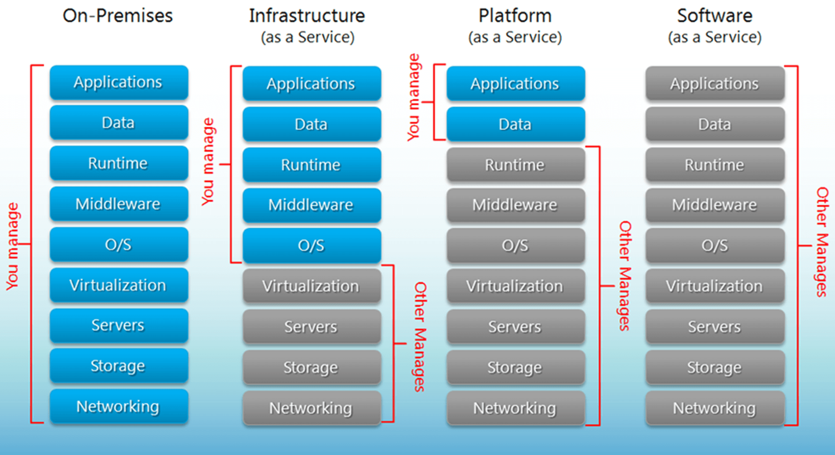
CLOUD :: РАЗДЕЛЕНИЕ ОТВЕТСТВЕННОСТИ
Notes:
Data as a Service
Compute as a Service
Storage as as Service

Slide 78
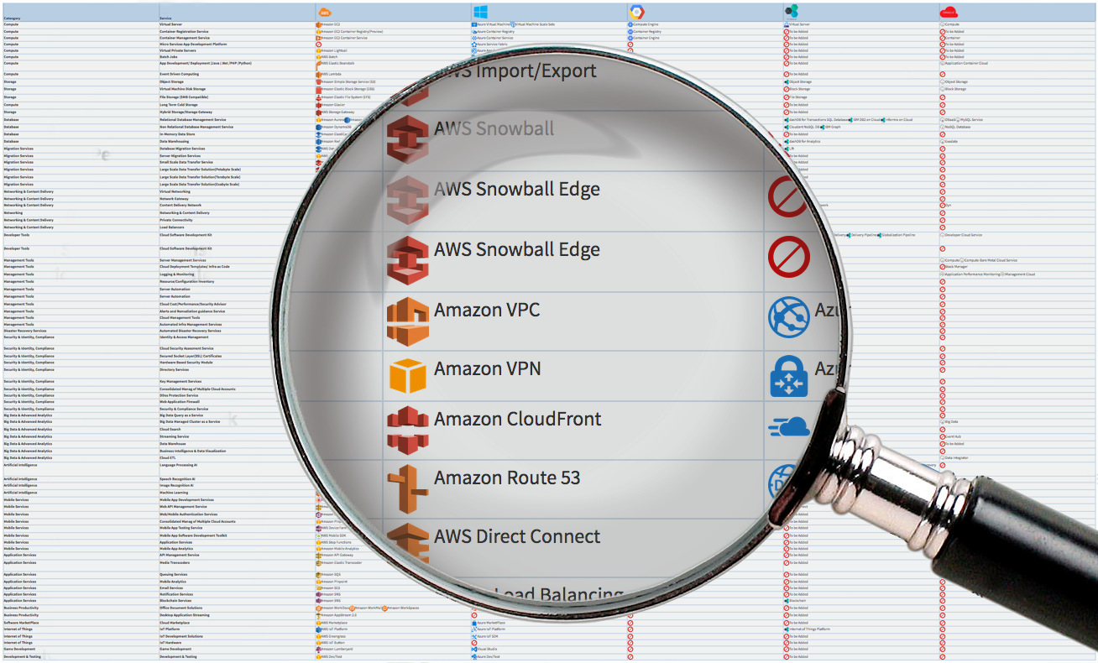
CLOUD :: AWS vs GC vs AZURE vs ORACLE vs IBM
5 поставщиков услуг
~ 20 категорий
~ 100 сервисов
https://ilyas-it83.github.io/CloudComparer
Notes:
Сейчас под облачными вычислениями, в большинстве случаев имеют ввиду IaaS и PaaS сервисы.
Конкуренция в данном сегменте, как с точки зрения поставщиков услуг весьма высока

Slide 79
PUBLIC CLOUD
Публичное облако (англ. public cloud) — инфраструктура, предназначенная для свободного использования широкой публикой.
Публичное облако может находиться в собственности, управлении и эксплуатации коммерческих, научных и правительственных организаций (или какой-либо их комбинации).
Публичное облако физически существует в юрисдикции владельца — поставщика услуг.
Amazon Web Services
Microsoft Azure
Google Cloud Platform
IBM Bluemix
Oracle

Slide 80
PRIVATE CLOUD
Частное облако (англ. private cloud) — инфраструктура, предназначенная для использования одной организацией, включающей несколько потребителей (например, подразделений одной организации), возможно также клиентами и подрядчиками данной организации.
Частное облако может находиться в собственности, управлении и эксплуатации как самой организации, так и третьей стороны (или какой-либо их комбинации), и оно может физически существовать как внутри, так и вне юрисдикции владельца.
VMWare vCloud
Eucalyptus
Cloudstack
Openstack

Slide 81
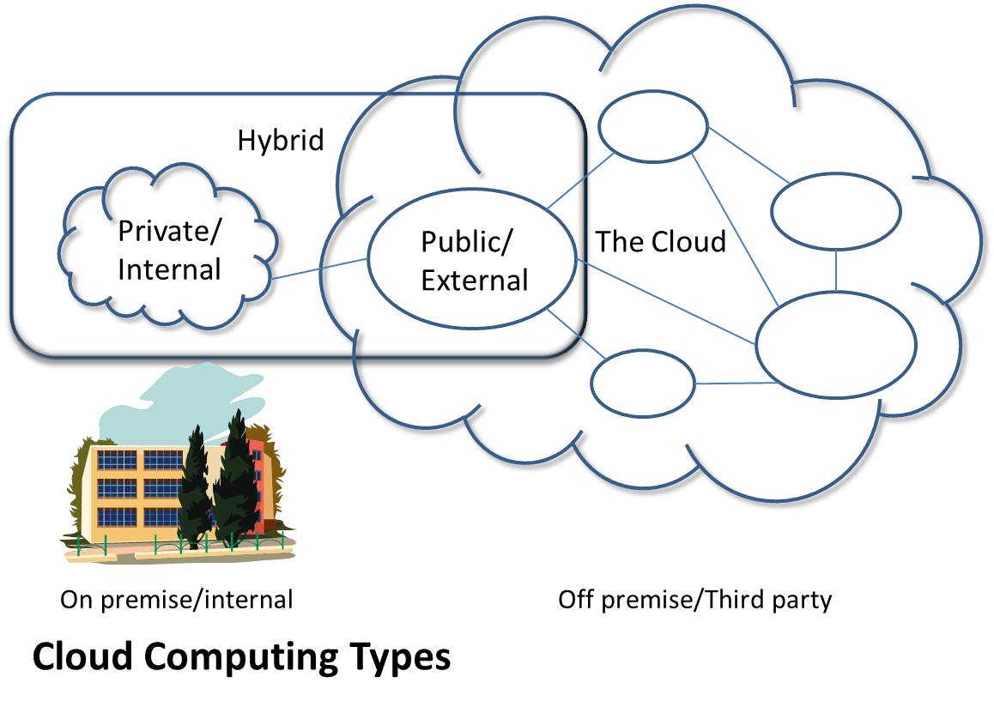
HYBRID CLOUD
Гибридное облако (англ. hybrid cloud) — это комбинация из двух или более различных облачных инфраструктур (частных, публичных или общественных), остающихся уникальными объектами, но связанных между собой стандартизованными или частными технологиями передачи данных и приложений (например, кратковременное использование ресурсов публичных облаков для балансировки нагрузки между облаками).

Slide 82
Итоги

Slide 83
ИТОГИ :: С ЧЕМ МЫ ПОЗНАКОМИЛИСЬ?
Шардинг и репликация
Основы надежного и масштабируемого хранения и обработки данных
Хранение данных: Data Warehouse и Data Lake
Виды и состояния данных
Способы и архитектуры обработки данных
Облачные вычисления, способы организации и предоставления облачных услуг

Slide 84
Домашнее задание

Slide 85
ДОМАШНЕЕ ЗАДАНИЕ
Прочитайте самостоятельно статьи по архитектуре хранилища данных
http://lib.tssonline.ru/articles2/fix-corp/modeli-hranilish-dannih-informacionnoanaliticheskih-sistem-1
http://lib.tssonline.ru/articles2/fix-corp/modeli-hranilish-dannih-informacionnoanaliticheskih-sistem-2
https://habr.com/ru/post/441538/
Проработайте модель данных (основные таблицы и их атрибуты) для ХД для своего кейса (результат прислать в виде word-документа или диаграммы)

Slide 86

Спасибо за внимание!
Алексей Кузьмин
aleksej.kyzmin@gmail.com

